Slide 1




Slide 2

TÄTIGKEITEN | MONTAG | DIENSTAG | MITTWOCH | DONNERSTAG | FREITAG
Schule, Arbeit, Rasenmähen, Auto waschen, Staub saugen, Fußball spielen, Oma besuchen, Kuchen essen, Training, Zimmer aufräumen, Geschirr spülen, …

Slide 3
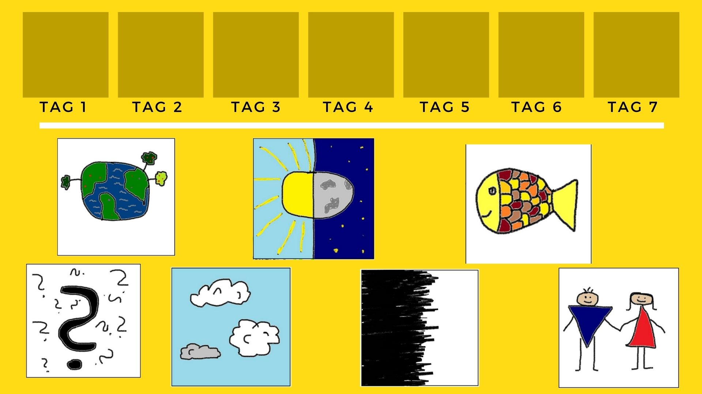

Slide 4
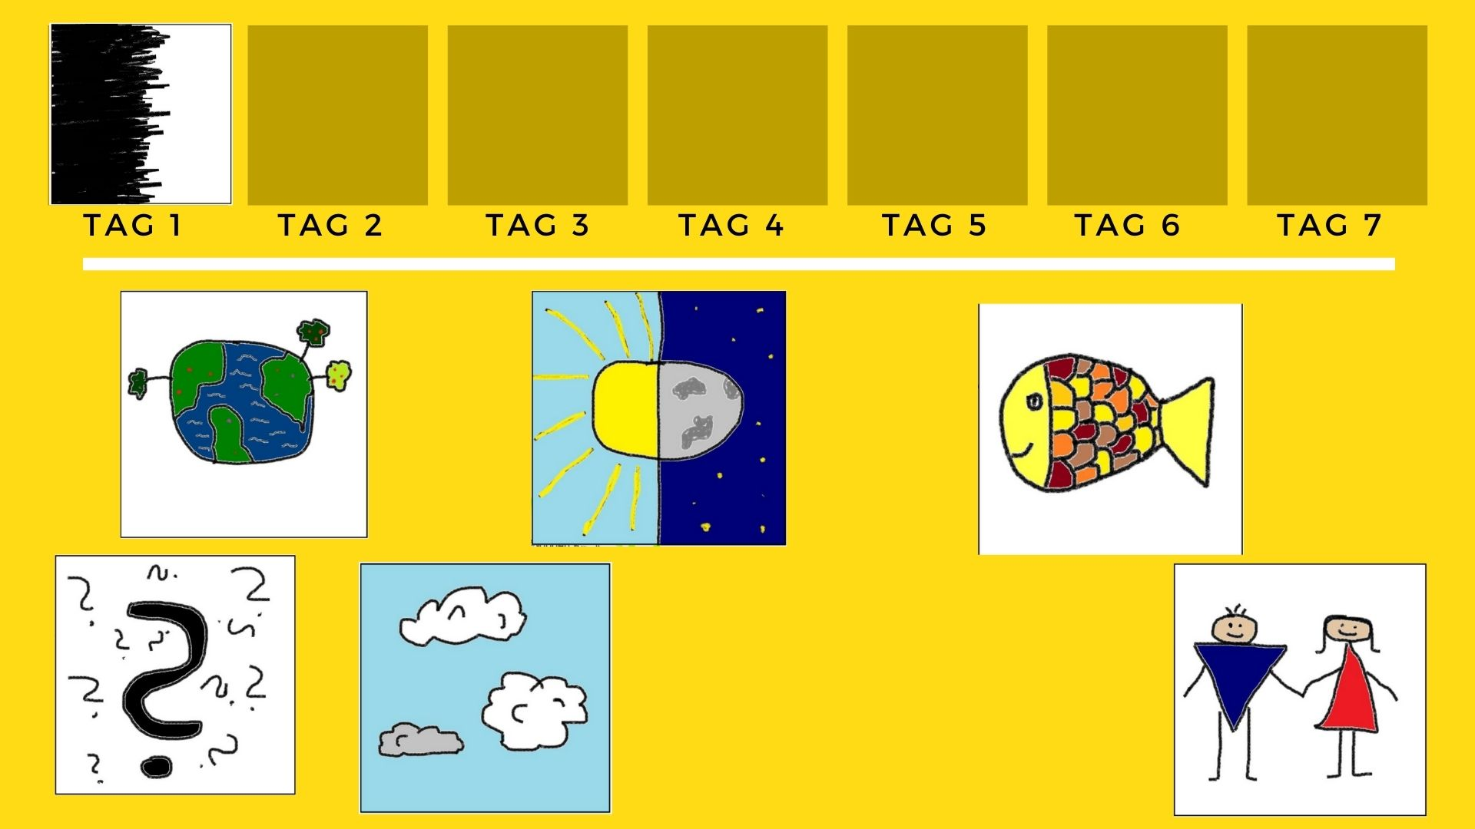

Slide 5
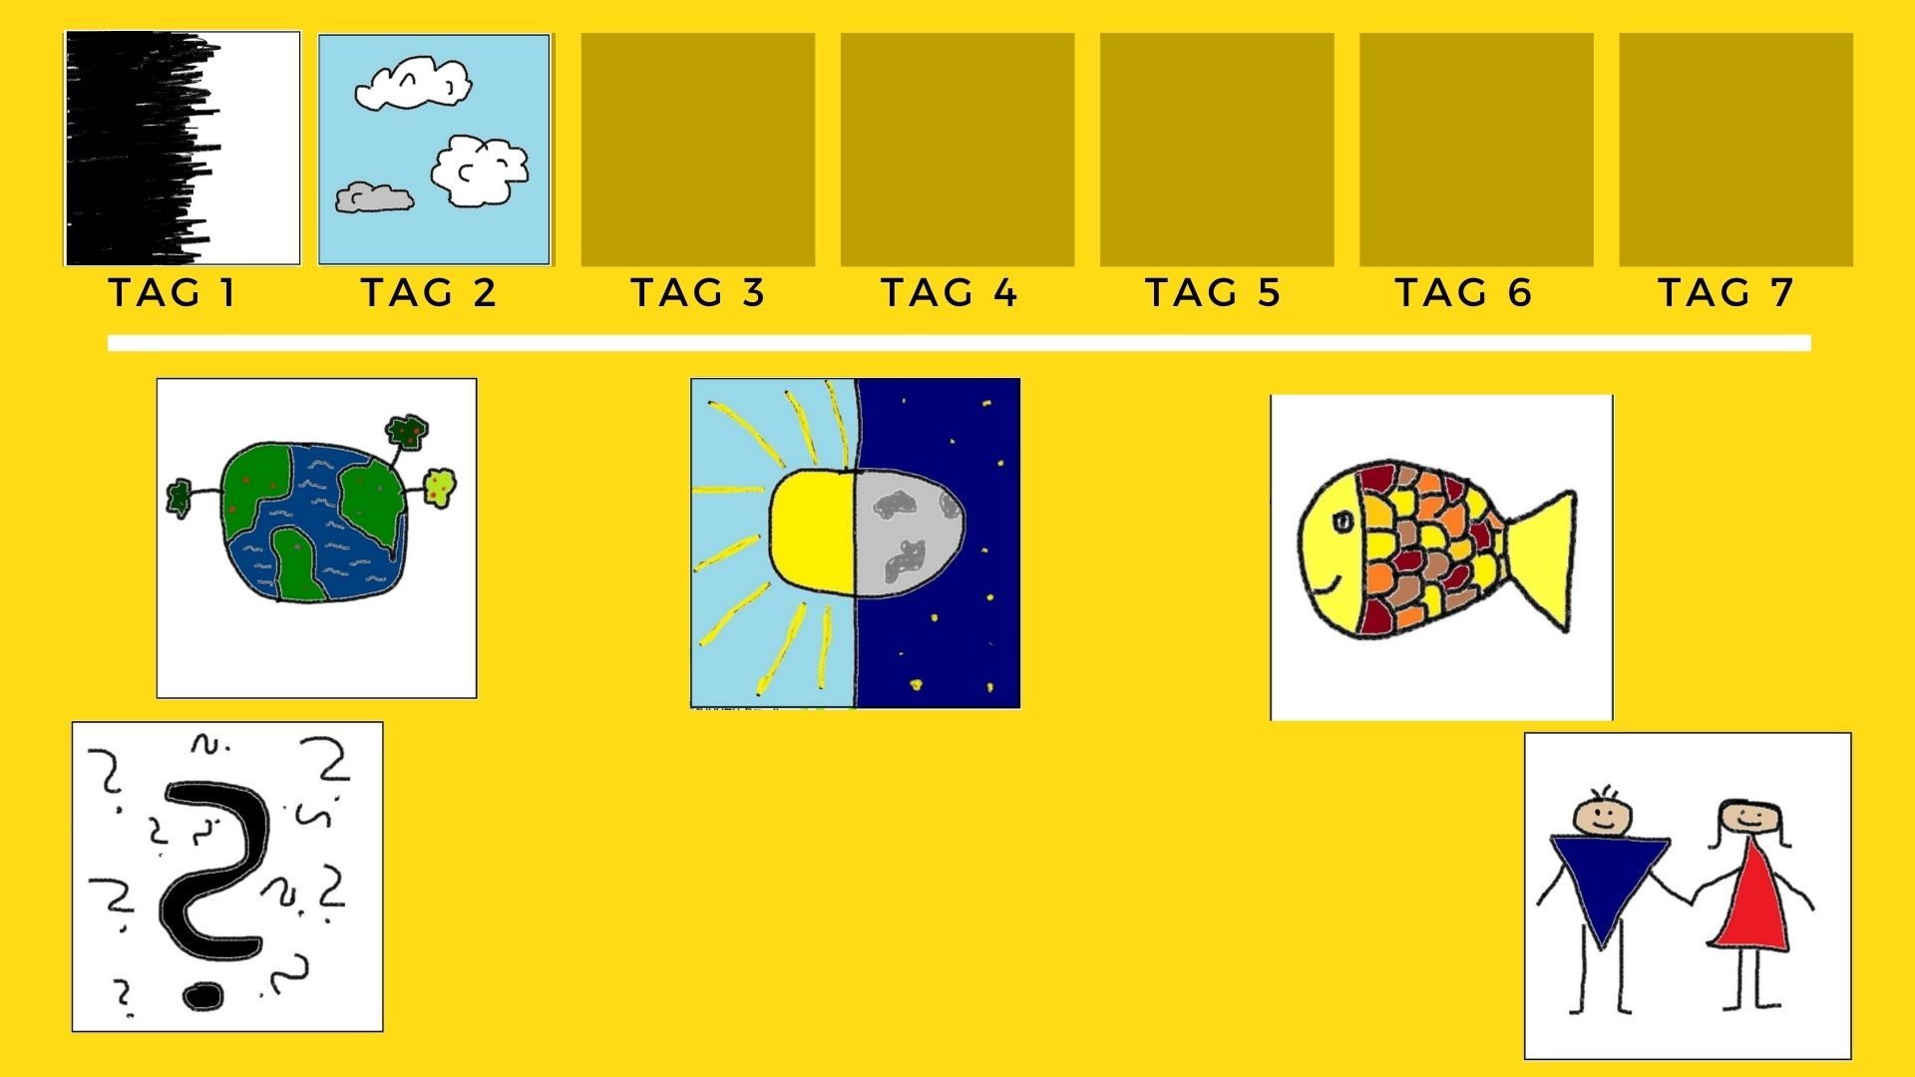

Slide 6
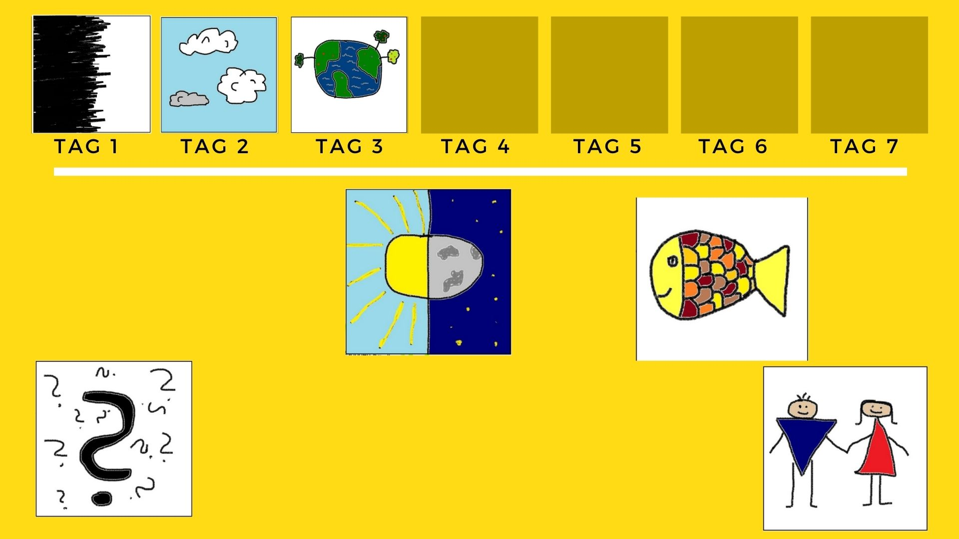

Slide 7
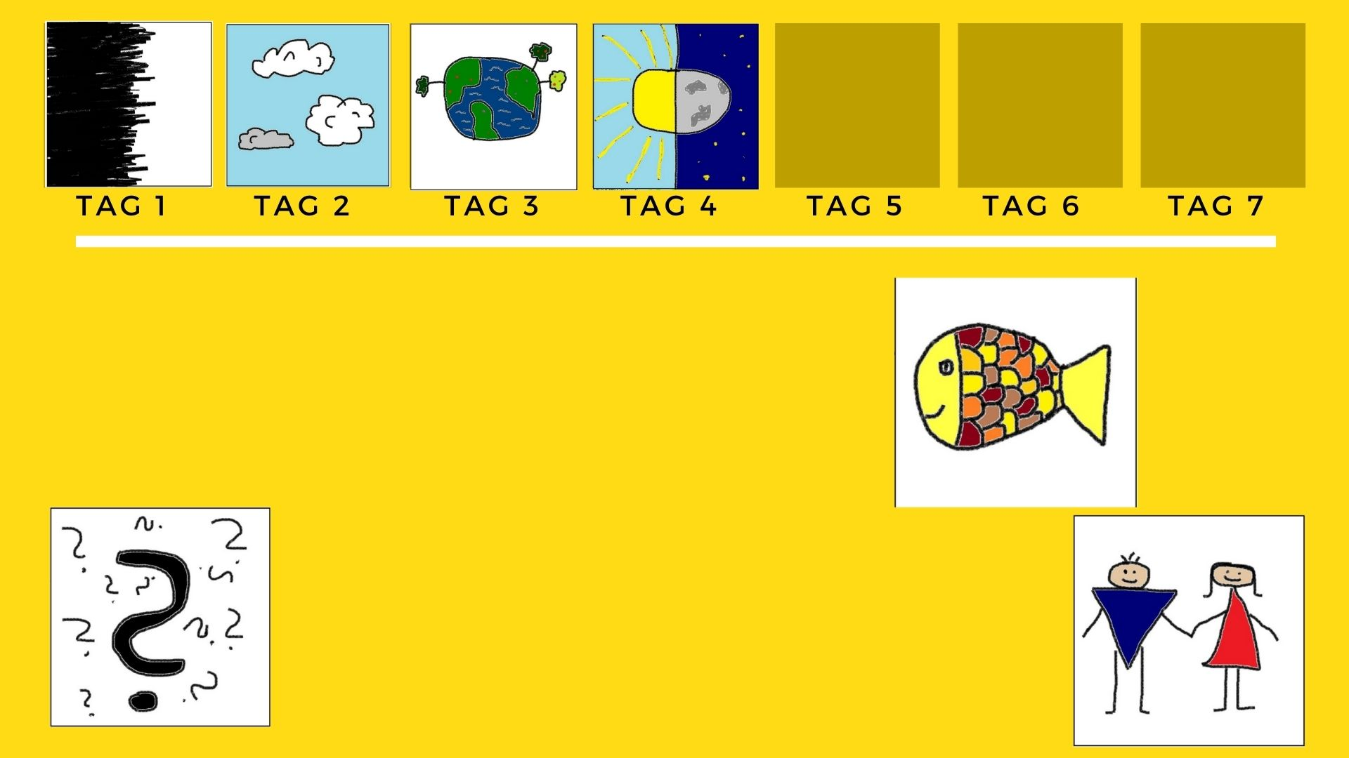

Slide 8
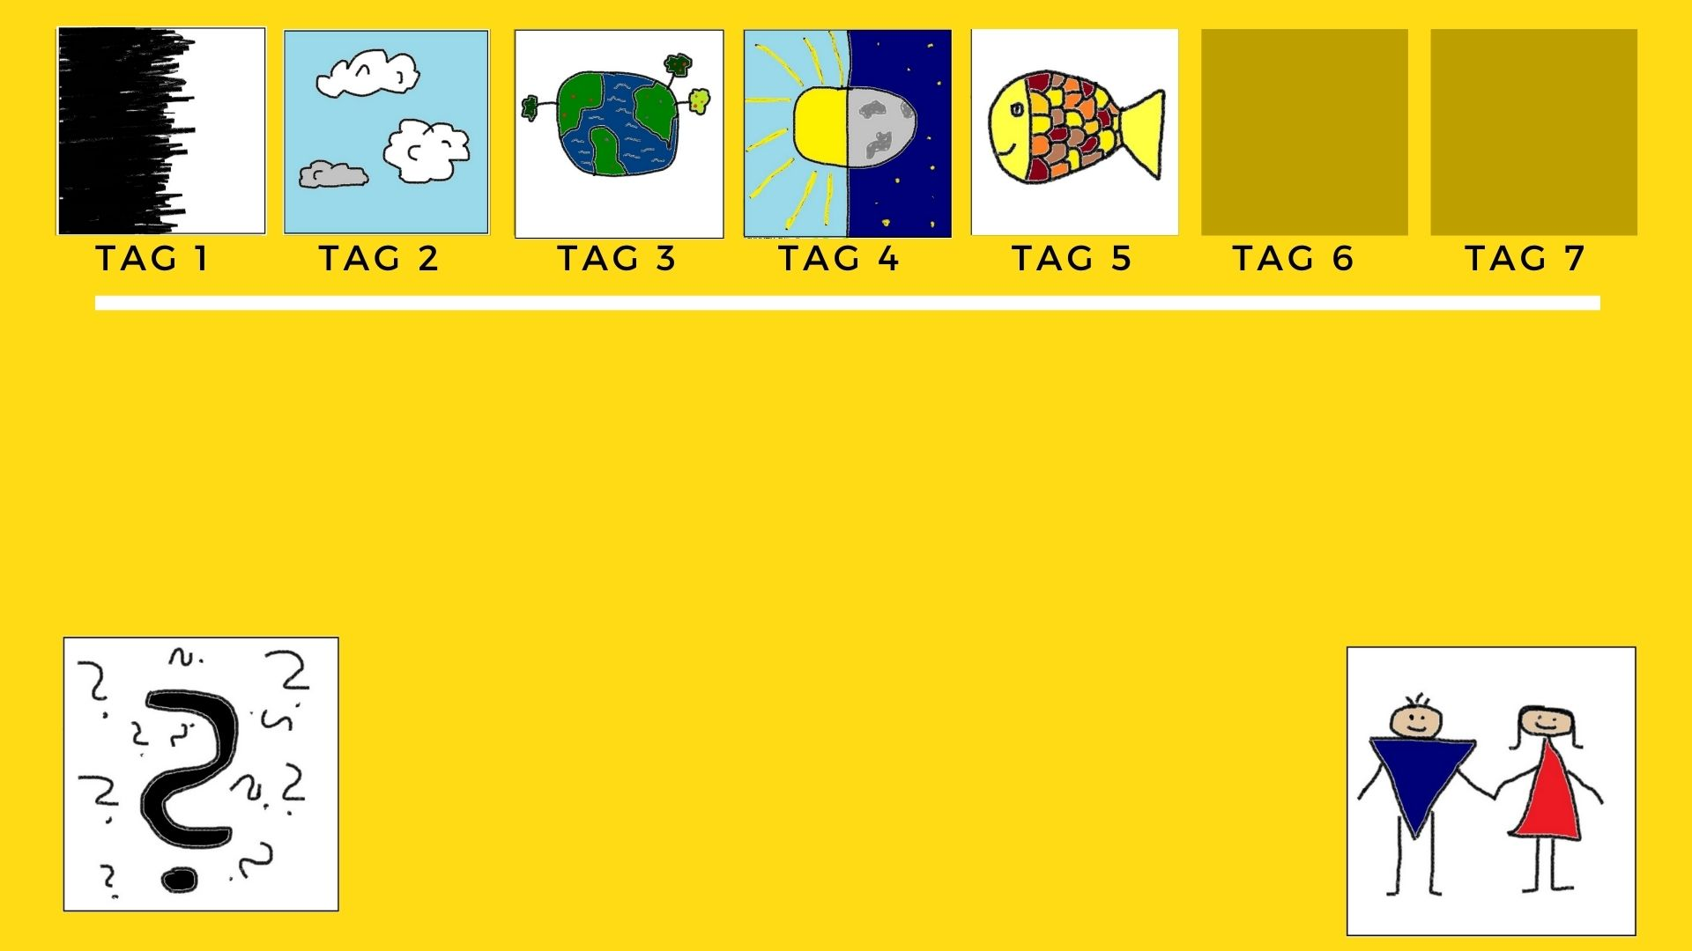

Slide 9
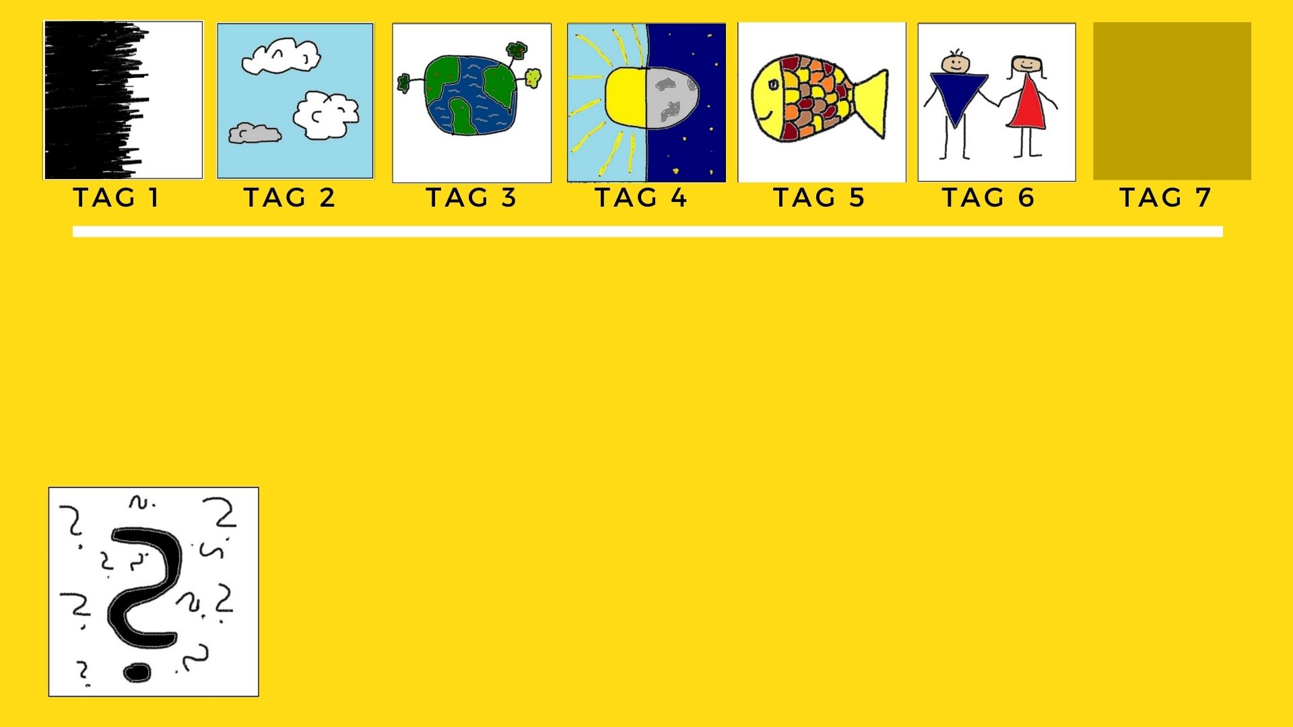

Slide 10
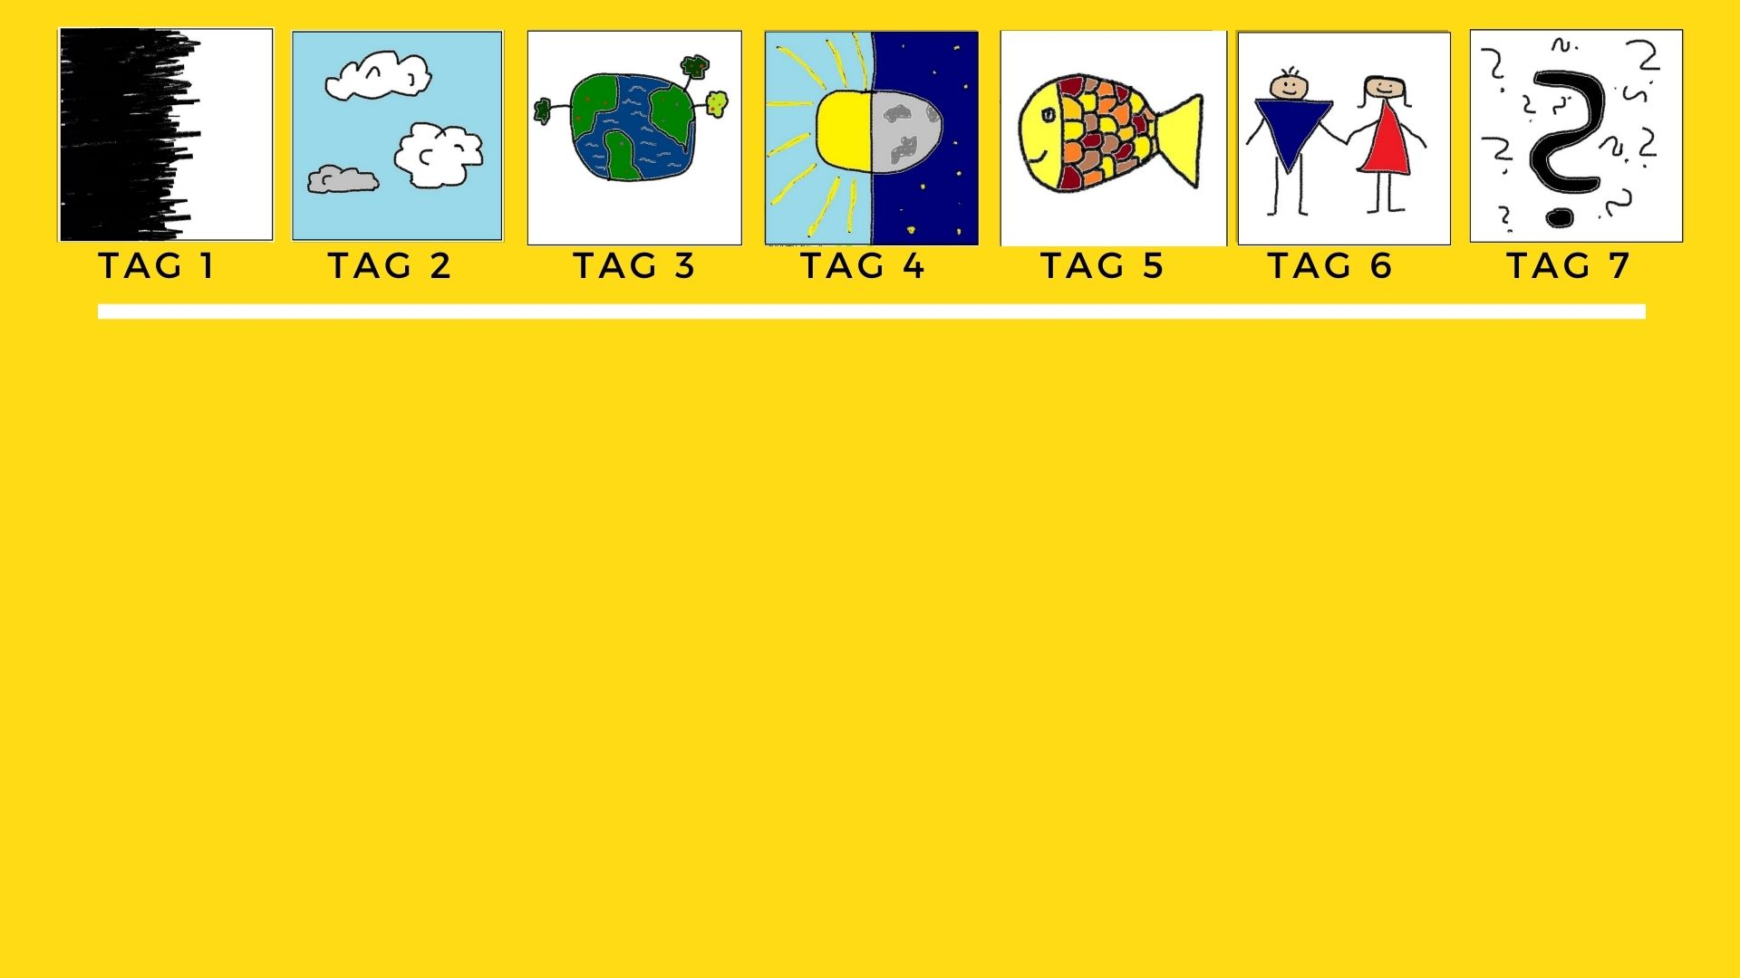

Slide 11


